Slide 1
Неоригинальные радиостанции Vertex Standard VX-231
Внешне, оригинал и подделка практически идентичны, за исключением
тактильных ощущений и качества пластика

Slide 2
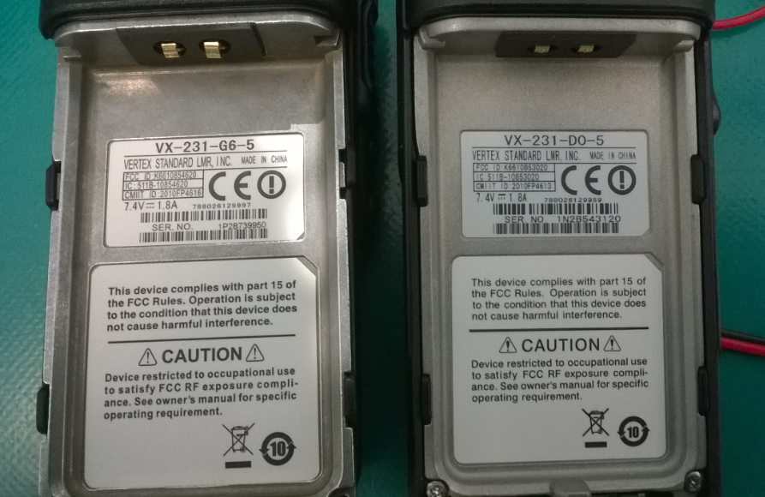
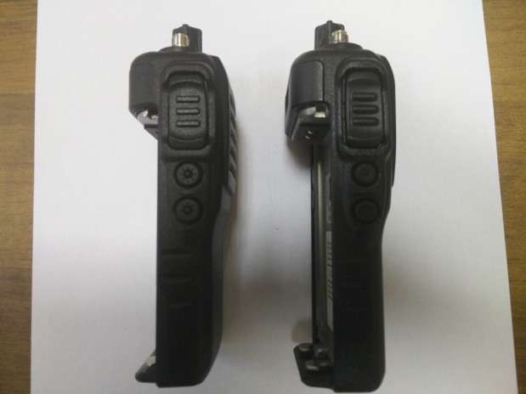
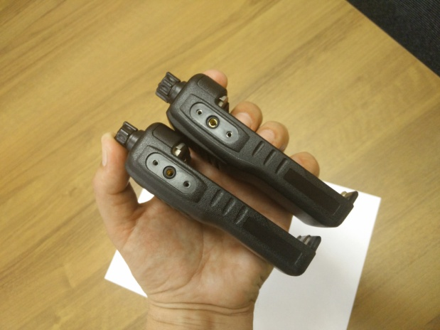
Внешний вид
Подделка
Оригинал
Подделка
Оригинал
Подделка (слева)
Оригинал (справа)
Экологический знак, информирующий о специальном способе утилизации, перечеркнут не по центру
Значок рециркуляции "10", выполнен более крупным шрифтом, чем на оригинальной стации
На фальшивой радиостанции батарейные контакты выступают сильнее
Кнопка PTT отличается насечками
Функциональные клавиши другие и туго нажимаются, практически без щелчка
- Неаккуратный разъем для гарнитуры
- «Разбитый» антенный разъем

Slide 3
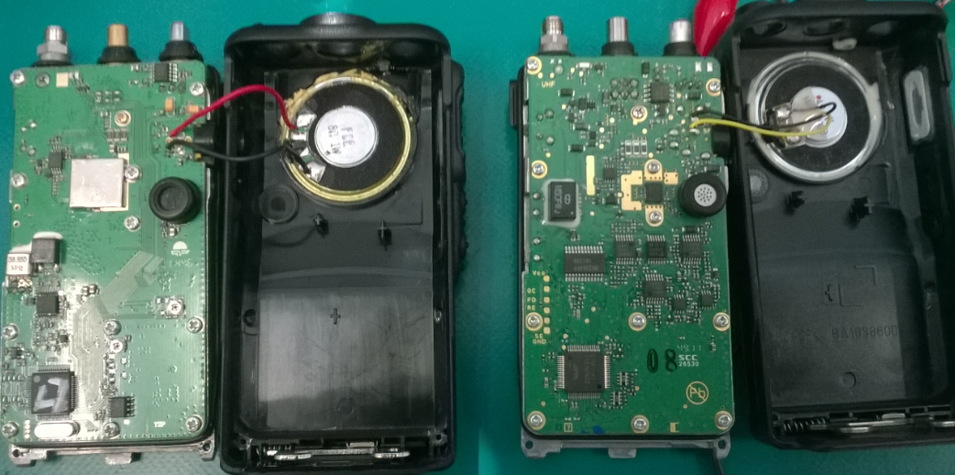
Внутренние отличия
Подделка
Оригинал
У поддельной радиостанции платы отличаются по топологии, схемотехнике и по количеству деталей

Slide 4
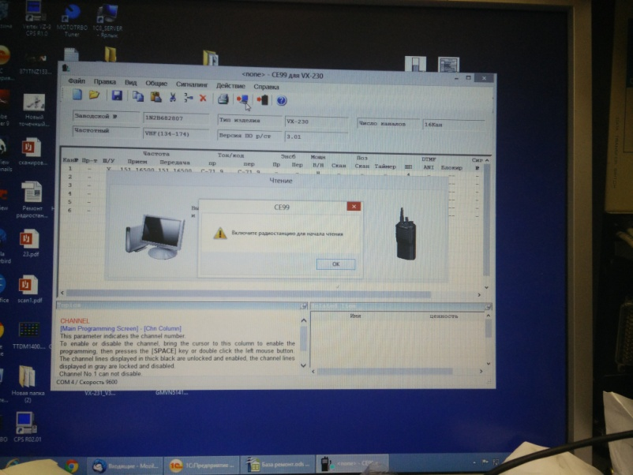
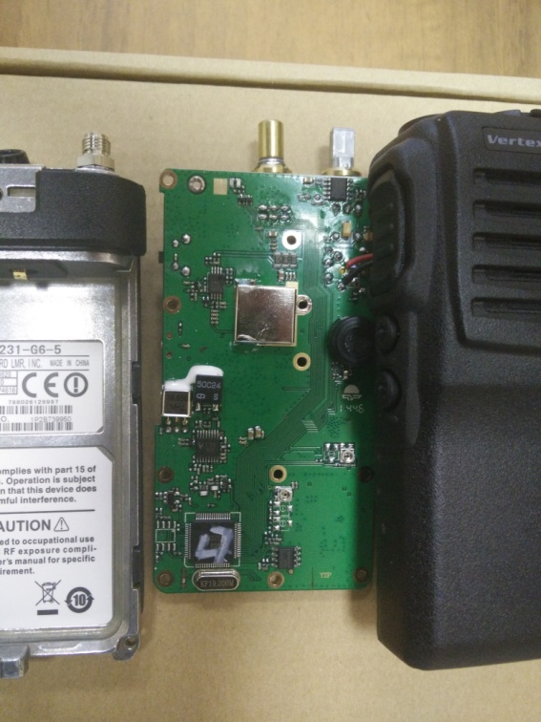
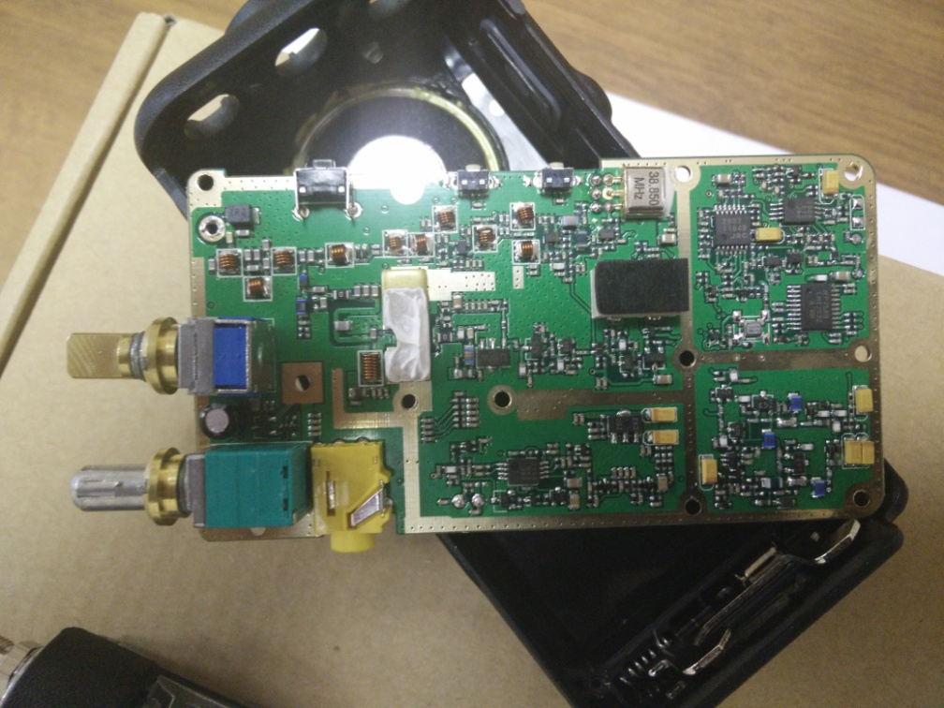
Программирование станций
- Оригинальное программное обеспечение «не видит» станцию
- На плате отсутствуют некоторые микросхемы отвечающие за передатчик, усилитель и приемник

Slide 5
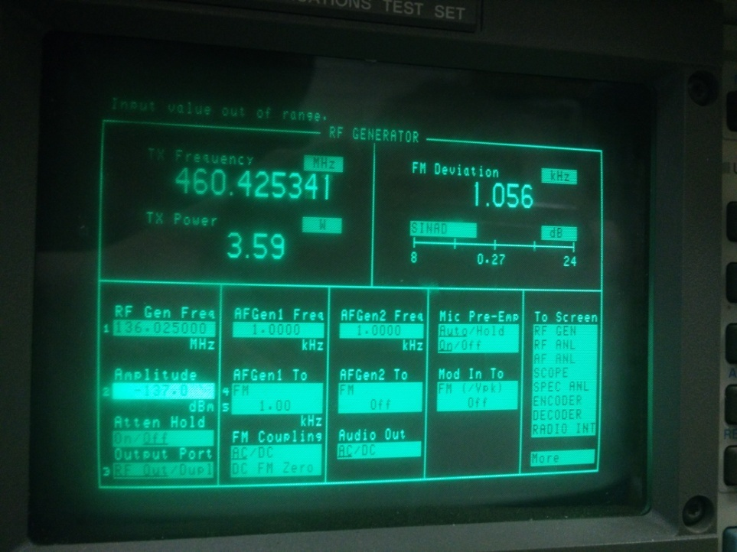
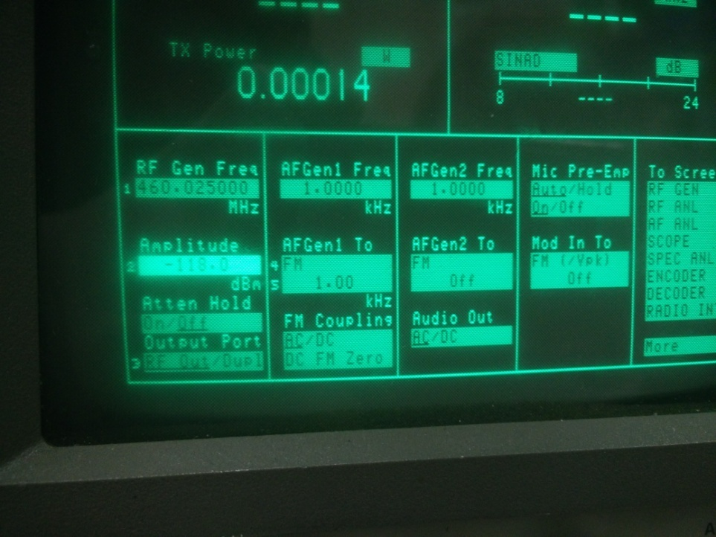
Технические параметры неоригинальной радиостанции
Передача TX: 3,59 W (заявлено 5 W)
Прием RX: -118 dBm
(по стандарту Vertex Standard – станция подлежит отбраковке)

Slide 6
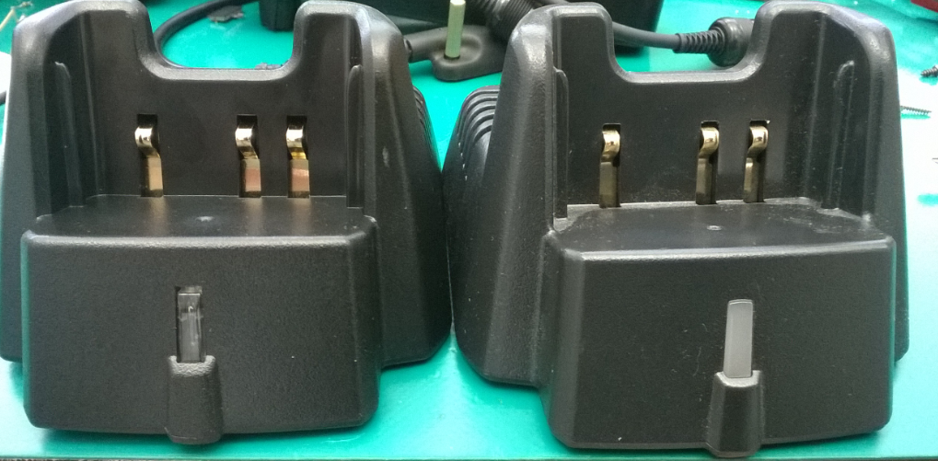
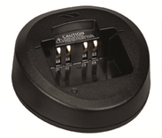
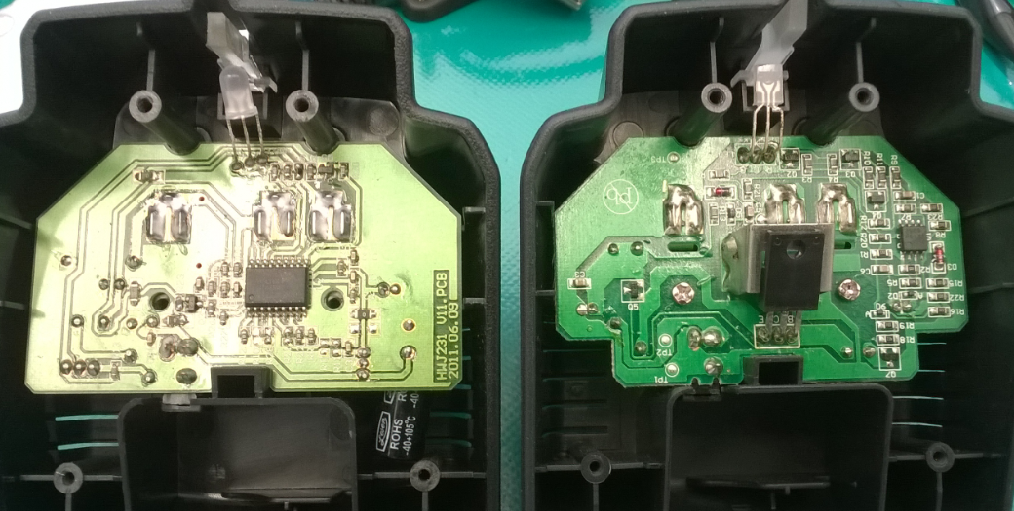
Комплектация. Неоригинальное З.У.
Подделка
Оригинал
Поддельное зарядное устройство имеет прозрачный индикатор заряда батареи, в то время как у оригинала он матовый
Начиная с 2014 года радиостанции VX-231 комплектуются новыми универсальными 4-х контактными ЗУ
универсальное 4-х контактное ЗУ
Подделка
Оригинал
Плата зарядного устройства

Slide 7
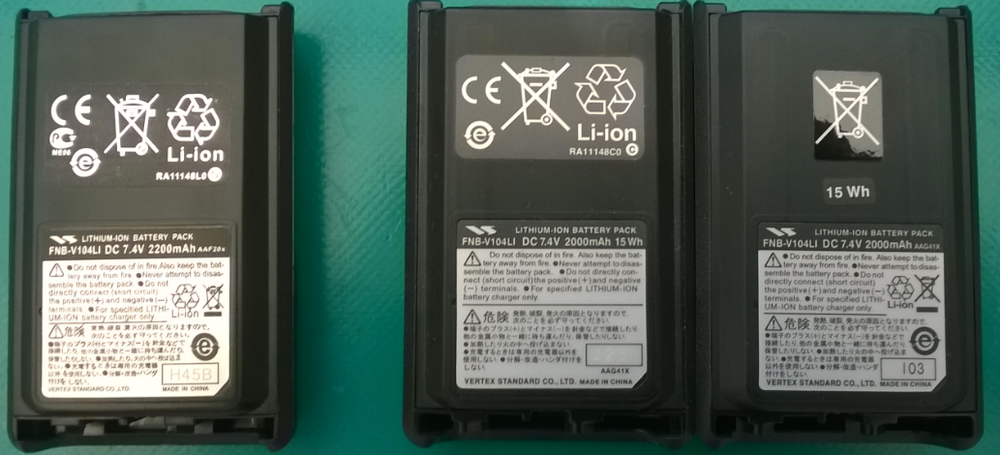
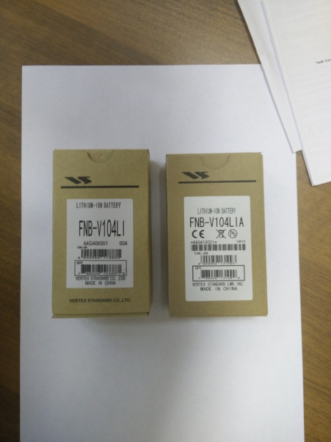
Комплектация. Неоригинальная батарея (визуальные отличия)
Оригинал старого образца
Подделка
Оригинал
Маркировка на поддельной батареи - это смешение информации с батареи старого образца (нижняя наклейка) и нового образца (верхняя наклейка)
Тип аккумулятора указан неправильно – FNB-V104LI, вместо FNB-V104LIA

